Slide 1
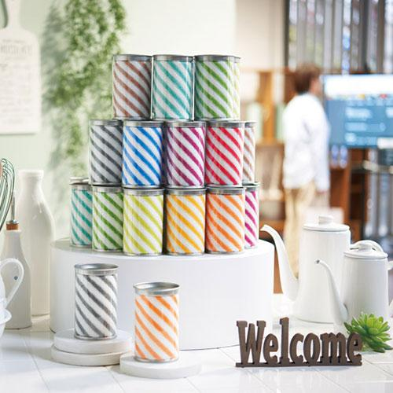
【提案書】
トイロ 筒入キッチンクロス
積み上げやすい缶型のカラフルでポップなパッケージだから、イベントのディスプレイとしても活躍すること間違いなしなキッチンクロスです。ノベルティアイテムとして人気があります。
特徴
納期
納期スペース
仕様
カラー展開 : 10色取混ぜ(イエロー・イエローグリーン・オレンジ・グリーン・ブラウン・ブラック・ブルー・ライトブルー・レッド・ワインレッド)
素材 : 筒/PVC・スチール、タオル/ポリエステル
サイズ : 200×200mm
包装 : 透明ケース
お見積
お見積りスペース

